Slide 1
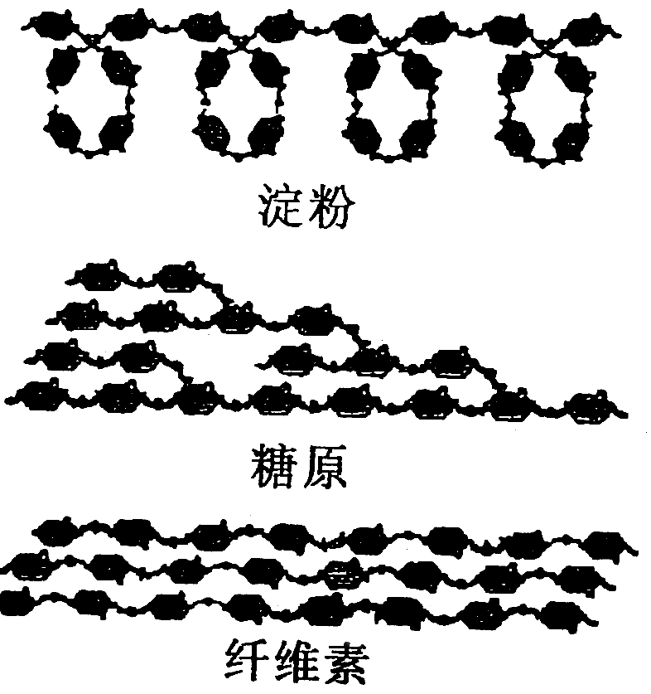
18、右图为三种多糖的结构模式图，请回答下列问题：
（1）存在于植物细胞中的多糖类储能物质是____________，
参与细胞壁结构组成的多糖是______________ 。
（2）存在于人体细胞内的多糖是________，它的作用是_______________。
（3）从多糖的结构可以看出，右图3种多糖的基本单位是 ________。
18、
（1）淀粉 纤维素；
（2）糖原 人和动物细胞的储能物质；
（3）葡萄糖

Slide 2
19、
（1）C、H、O
（2）葡萄糖 淀粉 糖原
（3）脂肪 维生素D 磷脂

Slide 3
20、实验步骤
(3)向3支试管中分别加入刚配好的斐林试剂2mL，振荡试管，使溶液混合均匀
预测实验结果：
⑴3号试管若不出现砖红色沉淀，则说明大量食糖者的尿液中不含葡萄糖；
⑵3号试管若出现砖红色沉淀，则说明大量食糖者的尿液中含有葡萄糖。

Slide 4
21、
（2）橘黄色 50% 酒精
（3）洋葱根尖细胞中含有（或不含有）脂肪
（4）（光学）显微镜

Slide 5
苏丹Ⅲ染液
用吸水纸吸去根尖周围的染液．再滴加l~2滴体积分数为50％的酒精溶液，洗去浮色；
视野中央
细准焦螺旋
若在装片中观察到橘黄色的脂肪颗粒，则说明洋葱根尖细胞中含有脂肪；
若在装片中观察不到橘黄色的脂肪颗粒，则说明洋葱根尖细胞中不含脂肪。
在洋葱根尖细胞中
观察到橘黄色颗粒
正常细胞中
都有一定量的脂肪
将根尖细胞分散开，以便观察。

